Slide 1
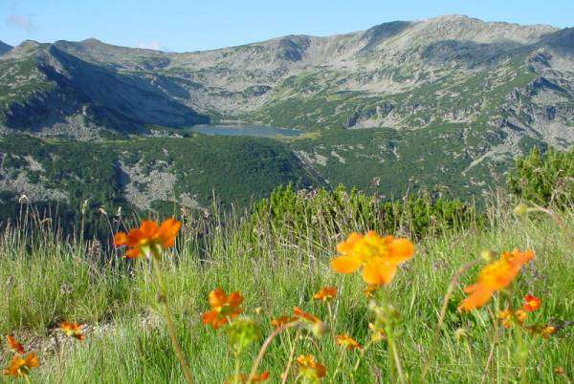
Predmet:
Menadžment događaja
Bid dokumentacija:
Konferencija o lekovitim biljkama Stare planine,
,,Priroda na dar“
Studenti: Dijana Jakovljević 106m/12
Srbana Gavrilović 303m/12
Reka Seker 117m/12
Profesor: Dr Pivac Tatjana
Asistent: Mr Stamenković Igor

Slide 2
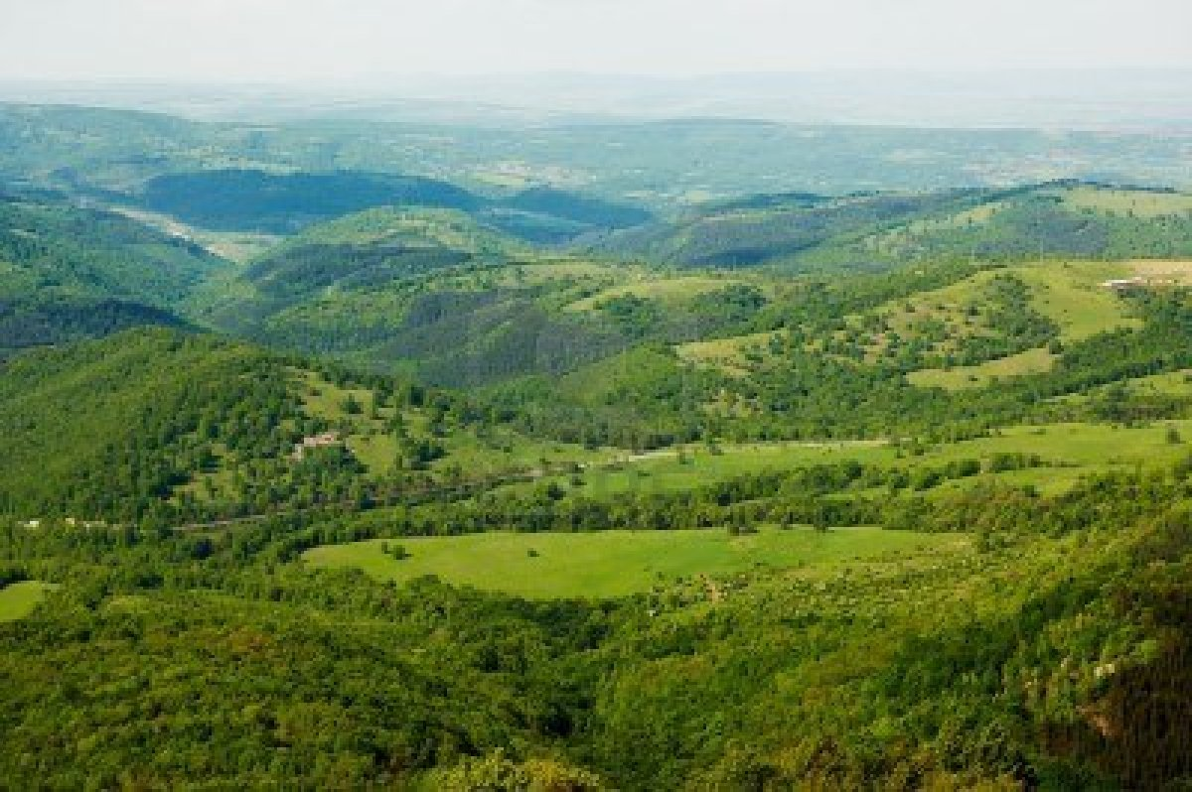
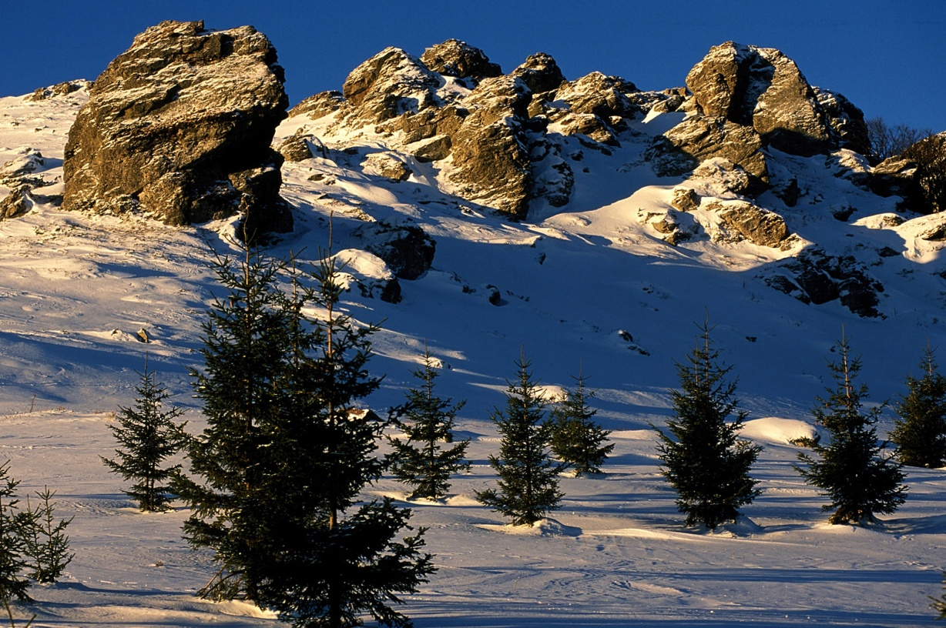
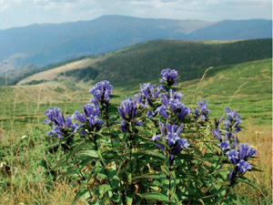
Stara planina se nalazi u istočnoj Srbiji
Spаdа među nаjlepše i nаjočuvаnije plаnine Srbije
Pripada grupi venačnih planina
Najviši vrh, duž granice s Bugarskom sa zapadne strane Stare planine je Midžor (2.169m)
Drugi nаziv zа Stаru plаninu je Bаlkаn

Slide 3
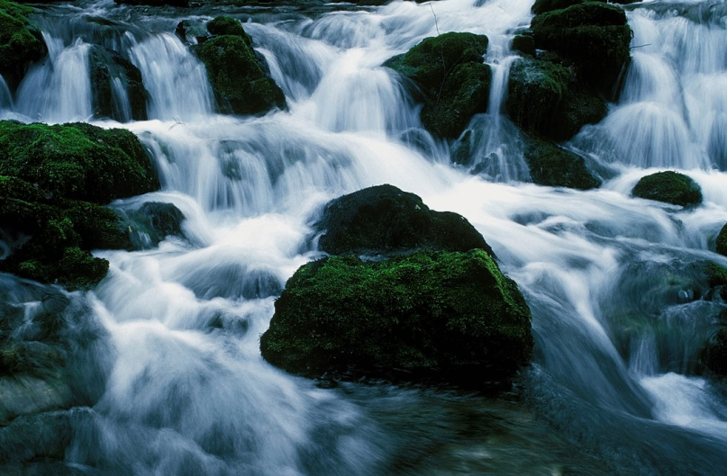
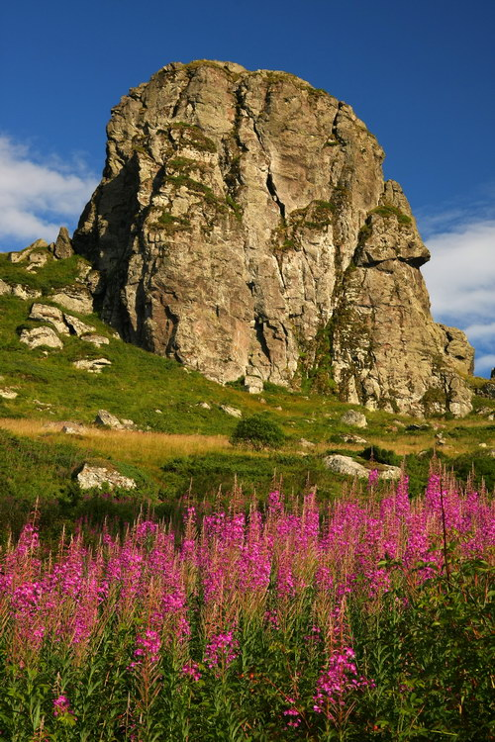
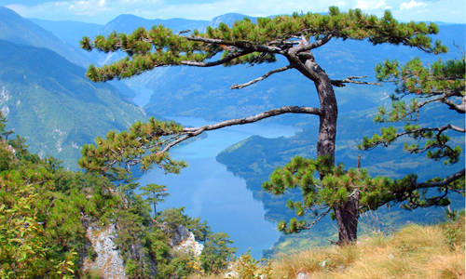
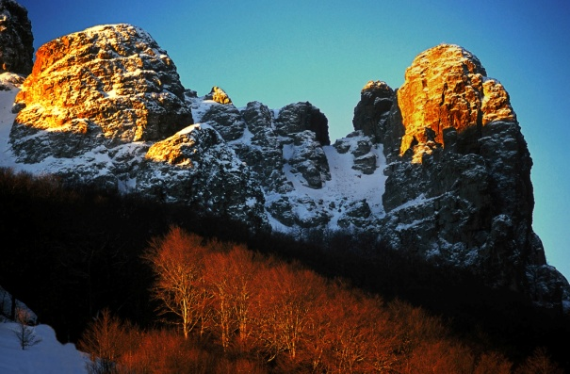
Jedan od najlepših krajolika Stare planine je prirodni rezervat Babin Zub, koji se nalazi na nadmorskoj visini od 1.758 metara
Područje Stare planine proglašeno je za park prirode 1997.
Izdvajaju se sledeći predeli:
- Draganište – Evropski rezervat smrčevih šuma (picea abies)
- Golema reka – bukova prašuma (fagus)
- Vražja glava – šuma planinskog javora (acer spicatum)
- Smrče (Arbinje) – najočuvanije i nalepše smrčeve šume
- Kopren – nalazište biljaka iz porodice mesožderki
Na Staroj planini rаste 24,5 % biljnih vrstа od ukupnog fondа flore Srbije
Planinu odlikuje više od hiljadu različitih vrsta biljaka, od kojih preko sto predstavljaju endemite
Tradicija upotrebe biljaka za lečenje izuzetno je bogata i duga i predstavlja značajno nasleđe turizma

Slide 4
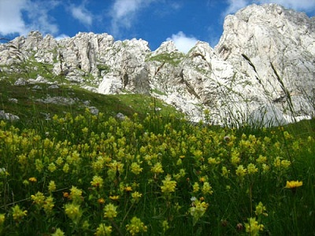
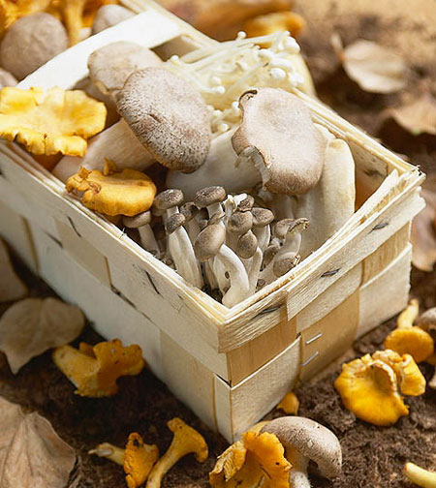
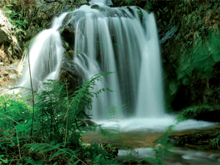
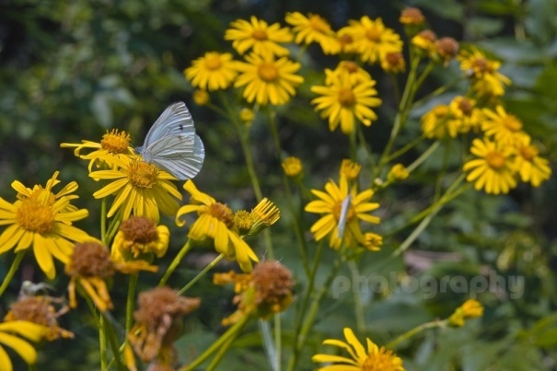
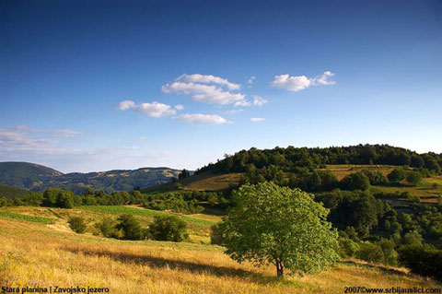
KONFERENCIJA
Cilj ove konferencije je da se poveća svest o značaju lekovitog bilja, kao i mogućnost iskorišćavanja bilja u meri u kojoj je to i dozvoljeno
Konferencija je namenjena stručnjacima iz oblasti medicine, poznavaocima i propagatorima fitoterapije i svima koji su za to zainteresovani, bez obzira na njihovu starosnu strukturu, obrazovanje i profesiju.
Slogan pod kojim ćemo propagirati konferenciju biće:
Lekovito bilje Stare planine – Priroda na dar

Slide 5
Opis radnog dela konferencije
Konferencija o lekovitim biljkama Stare planine -,,Priroda na dar“
trajaće od 10. do 12.maja 2013.godine
Dan
Petak, 10. maj 2013. godine
14h - 15h – Registracija učesnika konferencije (na ulazu u konferencijsku salu)
15:30h -17h – PRVO PREDAVANJE, tema: ,,Fito-terapija“-praktična primena lekovitog bilja
Predavač: Dr Nebojša Menković- naučni savetnik Instituta za proučavanje lekovitog bilja “Dr Josif Pančić” u Beogradu
17:30h-18:30h – DRUGO PREDAVANJE, tema: „Duh Stare planine“- lekovite biljke sa Stare planine
Predavač: Dragan Dimitrov - Bogatstvo i prirodne lepote Stare planine inspirisale su Dragana Dimitrova iz okoline Pirota da se još kao dečak zainteresovao za lekovito bilje.

Slide 6
2. dan
Subota, 11. maj 2013. godine
10h-11.30h- TREĆE PREDAVANJE, tema: ,,Moje lekovite poslastice”
Predavač: Suzan Belsinger,- kulinar herbalista, svoju strast prema biljkama pretočila je u podučavanje i pisanje, inspirišući i druge da unesu više prirode u svakodnevni život. Najpoznatija je, ipak, po svojim receptima za poslastice, čiji glavni sastojak čini lekovito bilje.
12.30h-13.30h- ČETVRTO PREDAVANJE, tema: ,,Gljive su najjača životna forma na planeti”
Predavač: Dr Milen Hristov- fungoterapijom je lečio više desetina hiljada ljudi. Za sobom ima blizu 34 godine lekarskog staža, tri specijalizacije – iz virusologije, reumokardiologije i epidemiologije.
3. dan
Nedelja, 12. Maj 2013. godine
9.30h-11h– PETO PREDAVANJE, tema: ,,Pet magičnih biljaka”
Predavač: Dr Aleksandra Stojmenov- specijalista opšte medicine, licencirani fitoterapeut i apiterapeut
11.45h-13h– ŠESTO PREDAVANJE, tema: ,,Moć kleke”
Predavač: Dragiša Jovanović Gile- već godinama uspešno pravi čajne mešavine i meleme pomažući onima kojima je to potrebno
17h – završnica, reč organizatora, izvođenje zaključka

Slide 7
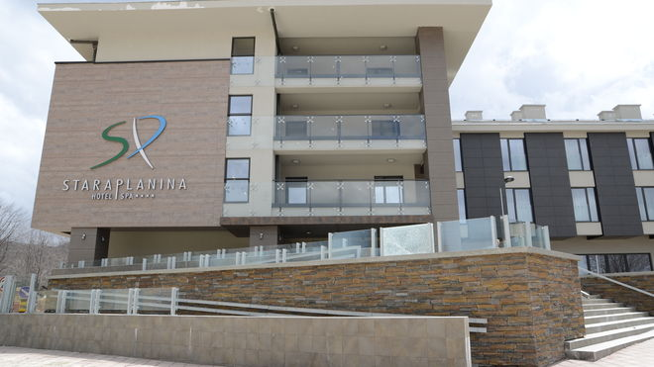
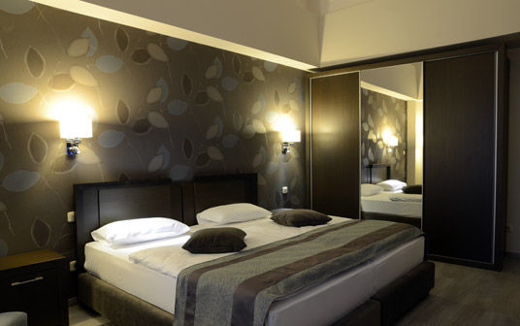
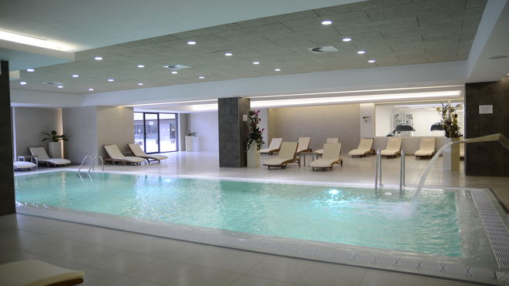
Hotel “Stara planina” - smešten je na 1466 m nadmorske visine u jednom od najlepših predela Stare planine
Raspolaže sa 380 ležajeva u 146 soba i apartmana
Hotel sa skijaškim stazama ukupne dužine čak 13 kilometara spaja prva gondola u Srbiji,dužine 1.100 metara i kapaciteta 2.400 putnika na sat
Moderne i veoma udobne sobe dizajnirane su da zadovolje sve potrebe gostiju

Slide 8
Opis turističkog – neoficijalnog dela
1. dan
petak, 10.maj 2013. godine
12h-13h – ručak
17h- 17.30h – čajanka
19h-20:30h – večera
21:30h – koktel dobrodošlice
2. dan
Subota, 11.maj 2013. godine
8h-9h – doručak
11.30h-12h – Degustacija poslastica od lekovitog bilja pripremljenih uz pomoć predavača
Suzan Belsinger
13.30h-15h – ručak
15h-16h – slobodno vreme za odmor
16.15h-18h – izlet do prirodnog rezervata Babin Zub, gde će biti organizovana šetnja kroz
šumu do prelepog vodopada Bigar, zatim do vidikovca, a u povratku će biti organizovana
mala berba pečurki
18.30h-20h – večera
3. dan
Nedelja, 12. Maj 2013. godine
8h-9h – doručak
11h-11.30h – užina, pečurke
13:30h-15h – ručak u prirodi (na terasi restorana, gde se pruza pogled na prelep pejzaž)
15h-17.30h – slobodno vreme
Po završetku izvođenja zaključaka i reči organizatora, sledi svečana večera i druženje!

Slide 9
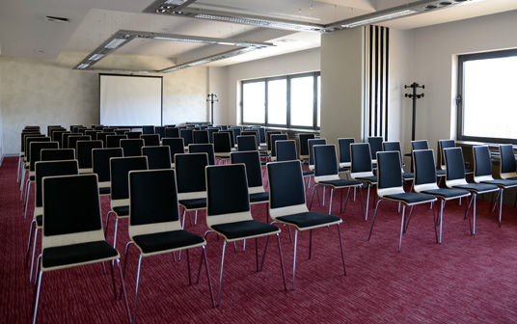
KONFERENCIJSKE SALE
U okviru hotela postoje četiri multimedijalne konferencijske sale s kompletnom pratećom opremom, kao i dve pomoćne sale
Iznajmljivanje prostora uključuje:
- bežični Internet (Wi-Fi) u
svim konferencijskim salama
- video projektor
- ekran
- konferencijska ploča
- ozvučenje

Slide 10
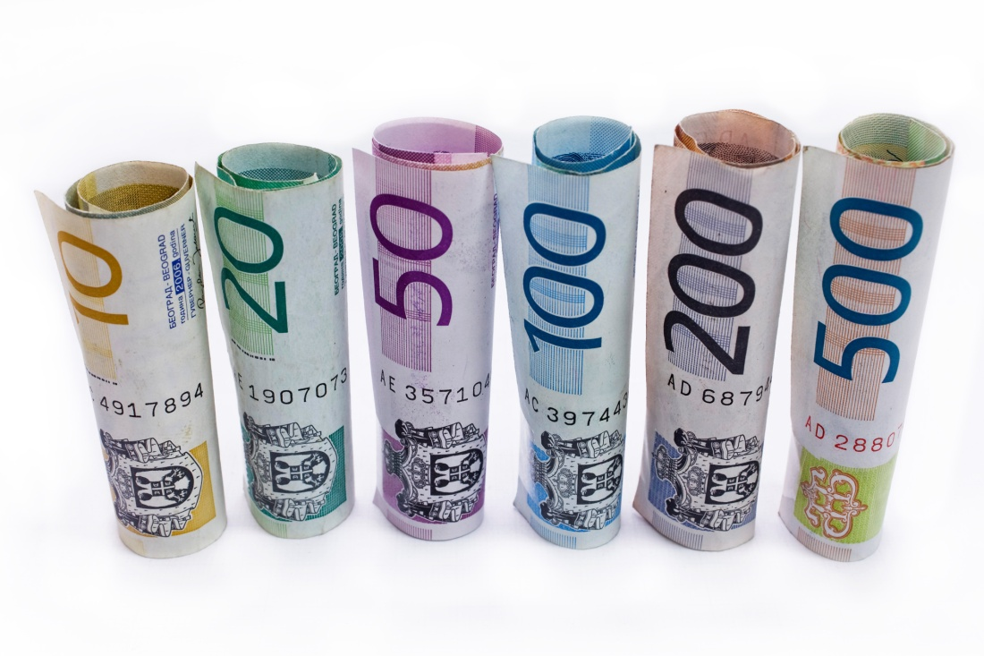
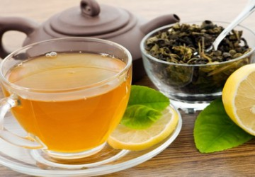
Predviđeni budžet za:
Pauze za sve učesnike (pauza za kafu i čaj) 270 120 RSD
Smeštaj predavače za 3 dana (uključeni i obroci) 122 040 RSD
Zakup sale za konferencije (za 3 dana) 64 410 RSD
Honorar za predavače 67 800 RSD
Troškovi promocije 45 200 RSD
Ukupan budžet 600 000 RSD
Broj učesnika: 50 - 70
Kotizacija po učesniku: 8000 RSD

Slide 11
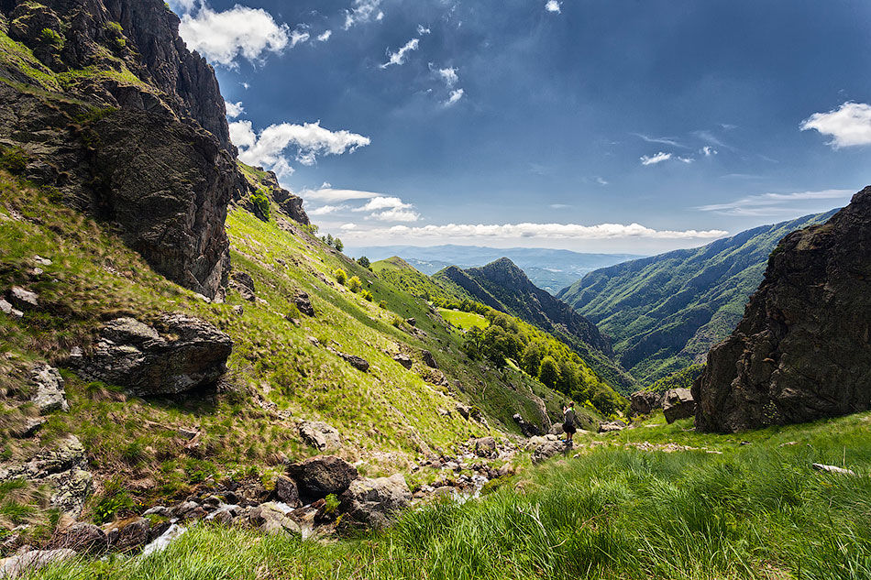
HVALA NA PAŽNJI !

